Slide 1

Projeto Eixo 5:
Infraestrutura De Rede​
Minas Telemarketing
PUC Minas – Sistemas de Informação

Slide 2

Professor Alexandre Teixeira
Integrantes:
Afrânio Jorge Barbosa Campos Filho
Gabriel Rodrigues De Lima
Mariana Gonzalez das Chagas
Vandeir De Souza Cruz
Victor Filipe Reis Dias
Vinicius Menezes Gomes

Slide 3

INTRODUÇÃO
Cenário:
"Empresa de telemarketing que conta tanto com local para seus funcionários trabalharem na capital, como suporte a funcionários em home office"

Slide 4


INTRODUÇÃO
Empresa de Telemarketing
Área de Atuação
Estrutura organizacional

Slide 5
Etapa 1
Definição do tema e planejamento inicial da proposta
Planilha de Recursos de Rede
Protótipo da rede no Simulador da Cisco Packet Tracer

Slide 6
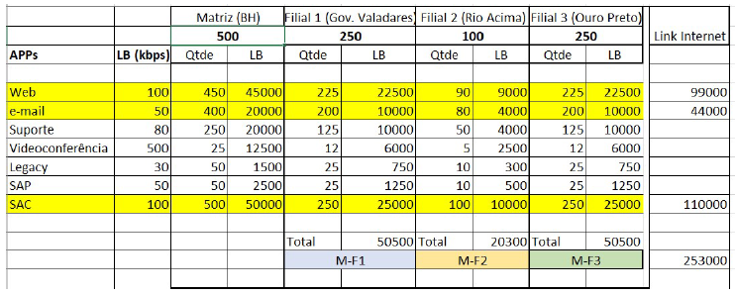
LINKS
Funcionamento
Prioridades
Web
Email
SAC

Slide 7
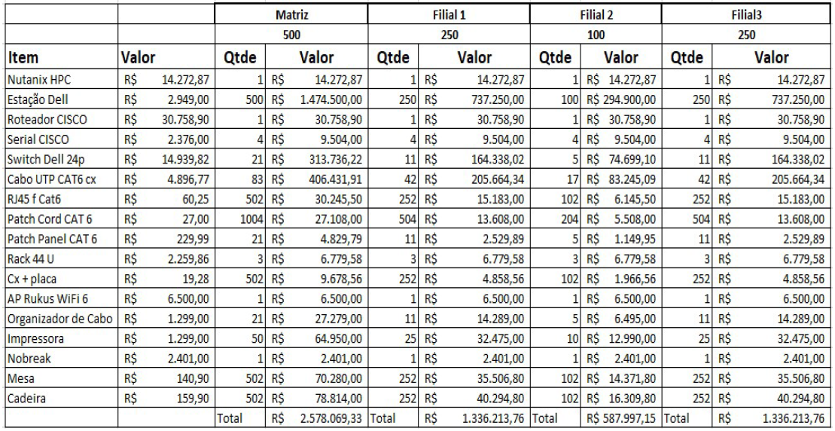
EQUIPAMENTOS
Total Geral R$ 5.838.494,00

Slide 8
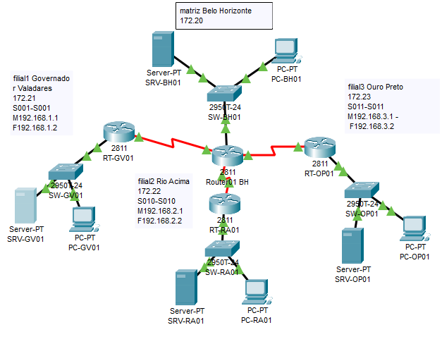
CISCO PACKET TRACER
Conexões
Equipamentos
Configurações

Slide 9
Etapa 2
Implementação dos servidores de nuvem
Virtualização Local

Slide 10
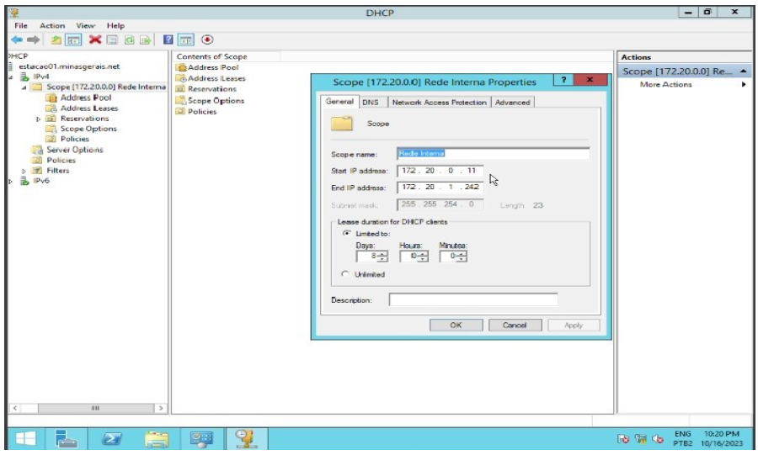
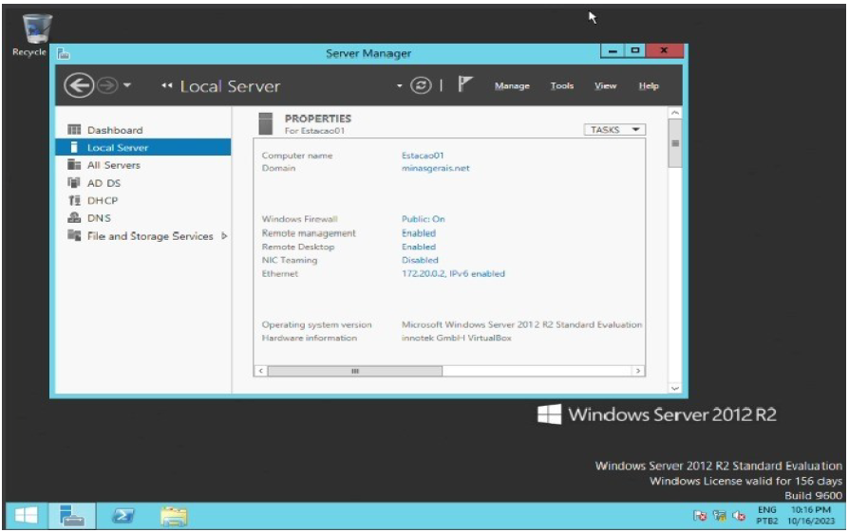
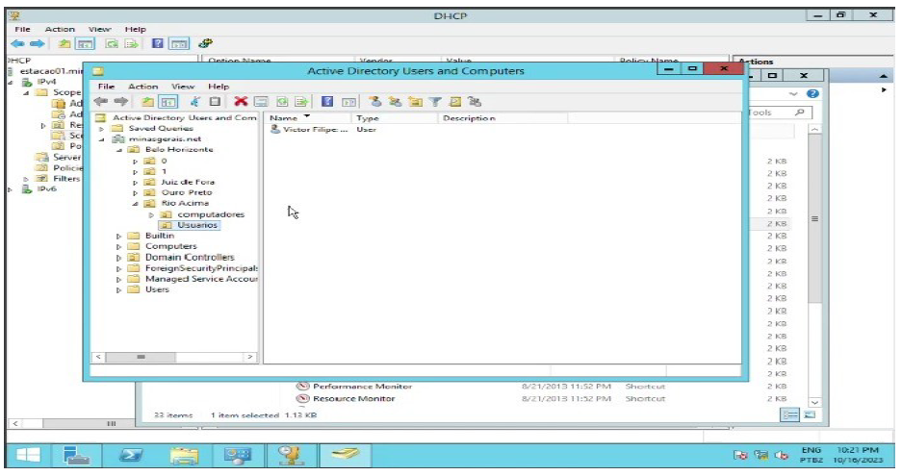
VIRTUAL MACHINE

Slide 11

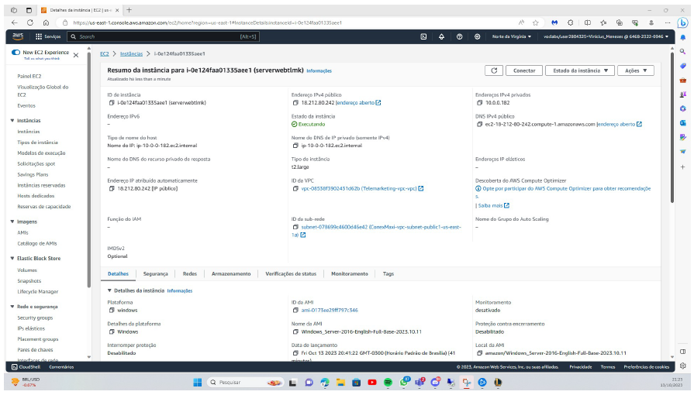
VIRTUAL PRIVATE CLOUD

Slide 12
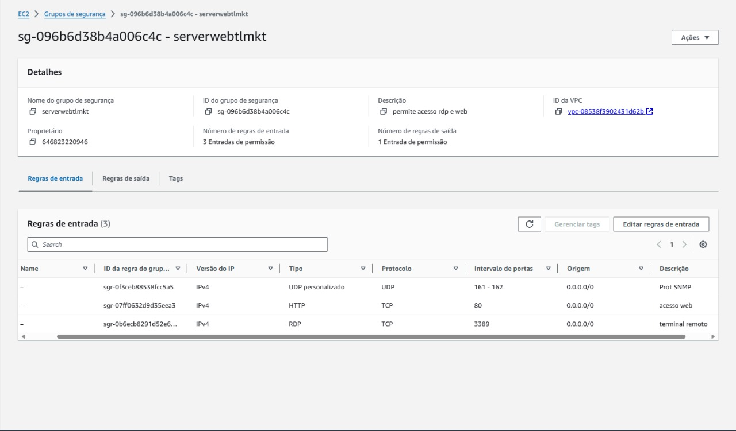
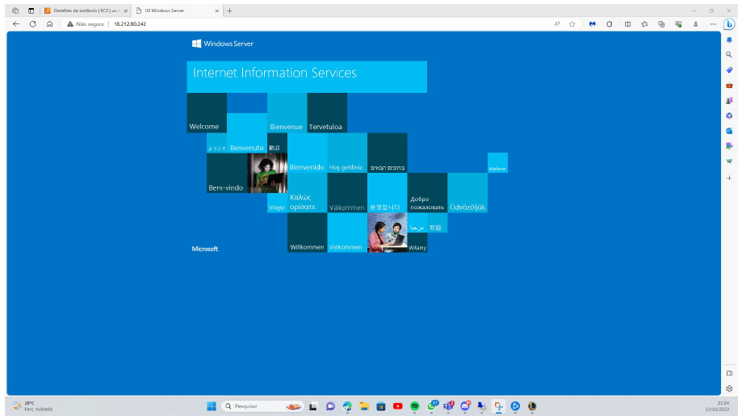
VIRTUAL PRIVATE CLOUD

Slide 13
Etapa 3
Gerência e Monitoração de Ambientes de Redes
Instalação e configuração do Zabbix

Slide 14
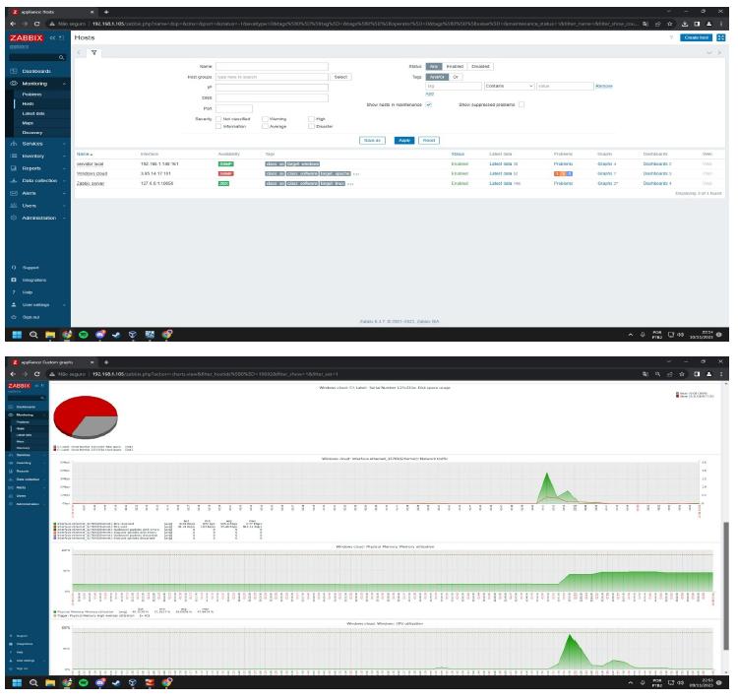
MONITORAMENTO

Slide 15
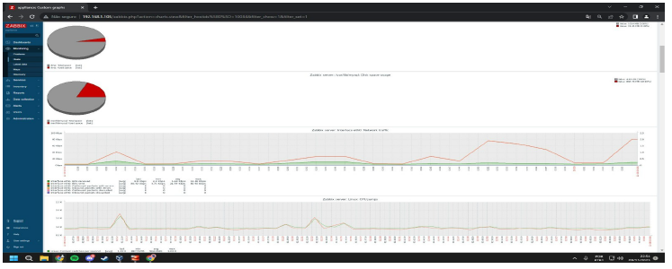
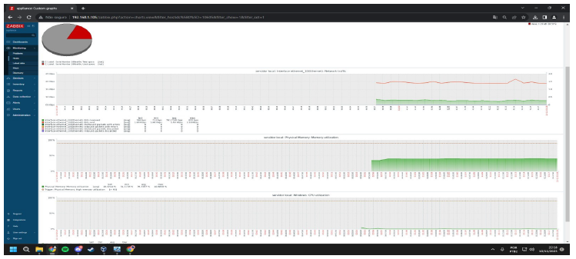
MONITORAMENTO

Slide 16
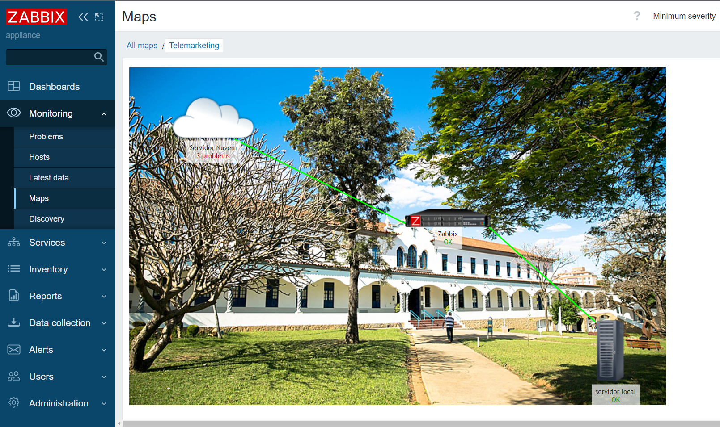
MONITORAMENTO

Slide 17
Etapa 4
Mecanismos de Segurança da Informação
Deploy de uma aplicação Back-end
Documento de PSI (Politica de Segurança da Informação)

Slide 18
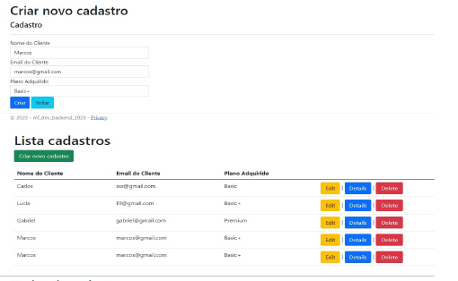
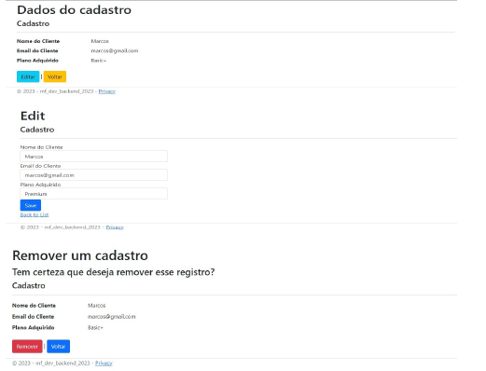
CRUD – CREATE, READ, UPDATE, DELETE

Slide 19

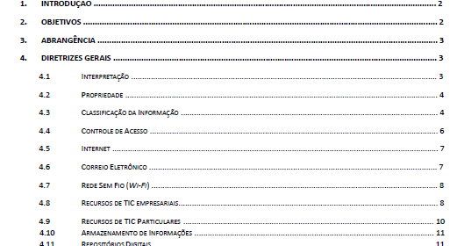
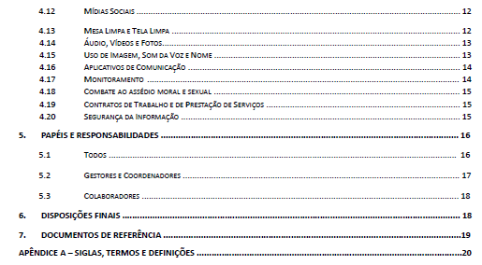
PSI

Slide 20
Conclusão

Slide 21
Obrigado pela atenção!

